Slide 1
Aplikasi Footballsque
Final Project Mata Kuliah Pemrograman Aplikasi Mobile
Zakaria Mursid (16.11.0279)
Denilson Mofu (16.11.0310)
R. Gilang Adhitya P. (16.11.0274)

Slide 2

API yang digunakan
https://www.thesportsdb.com/

Slide 3
Fitur Aplikasi

Slide 4
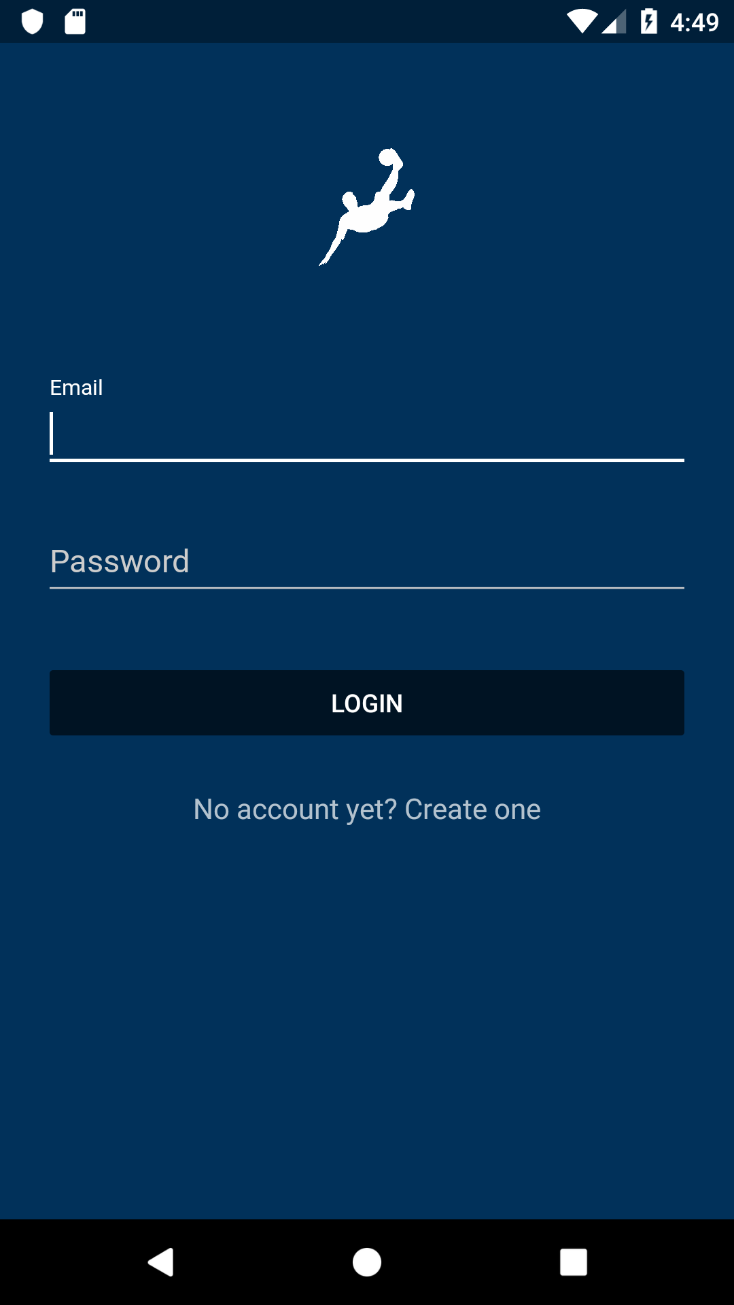
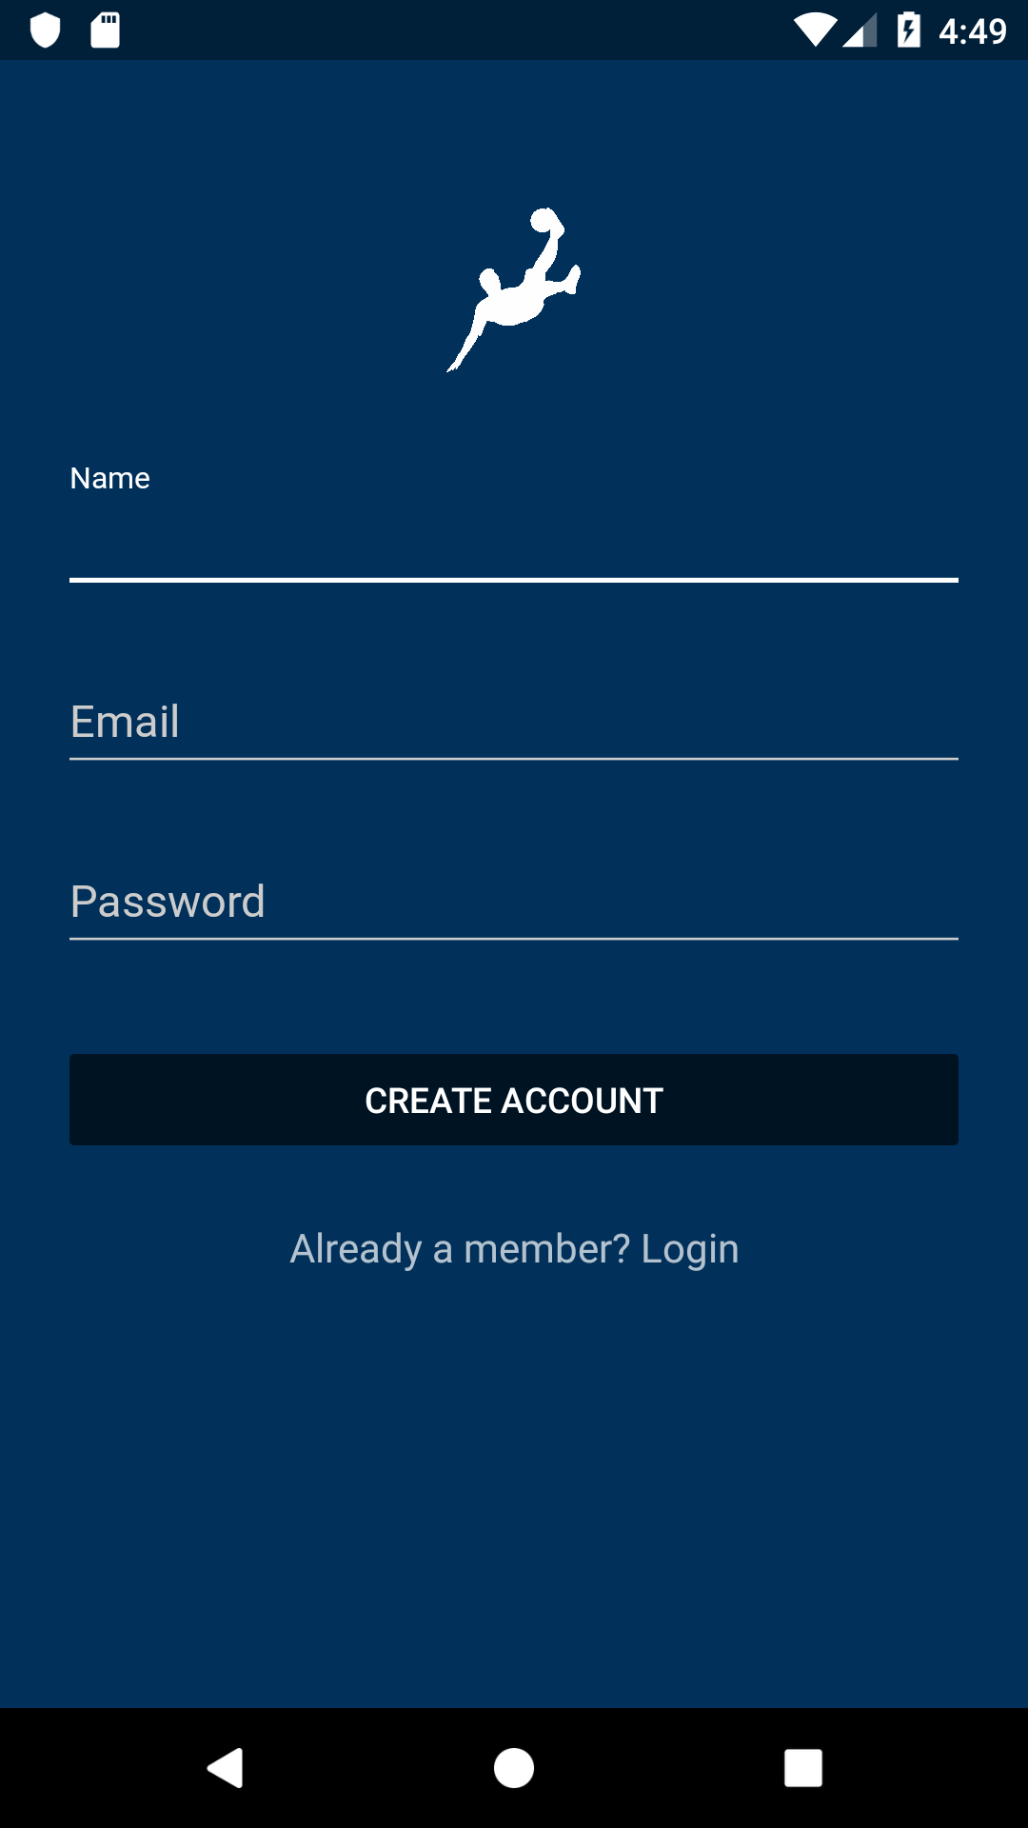
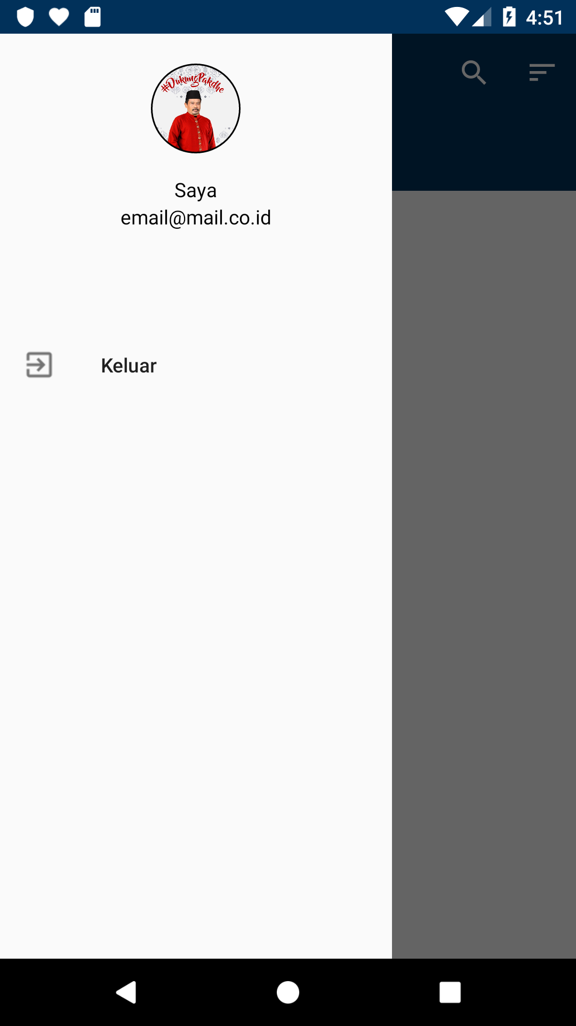
Fitur Aplikasi

Slide 5
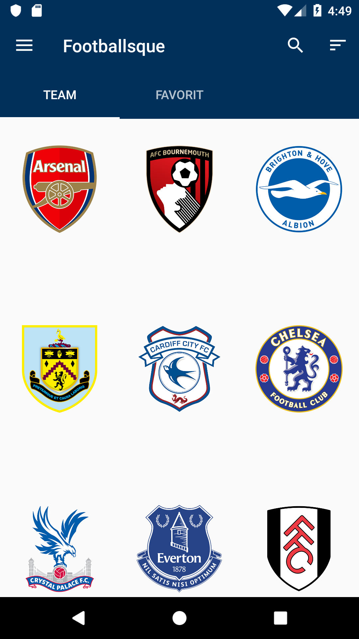
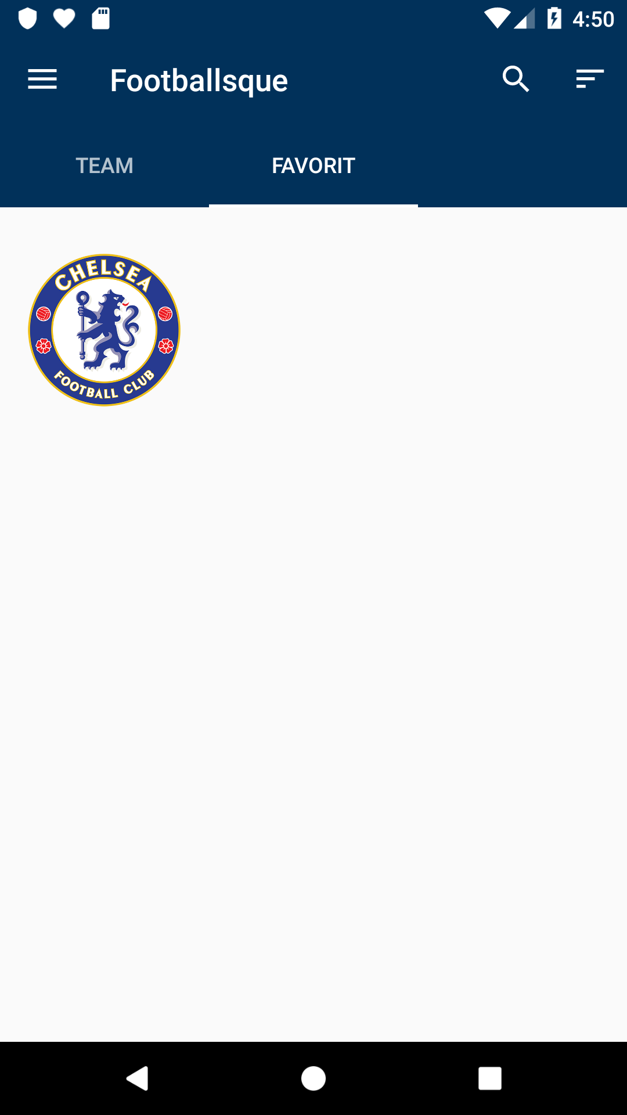
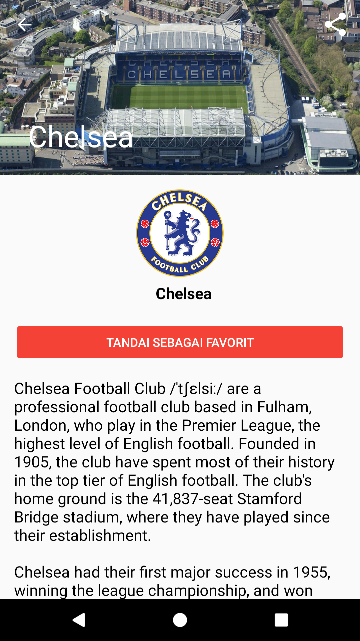
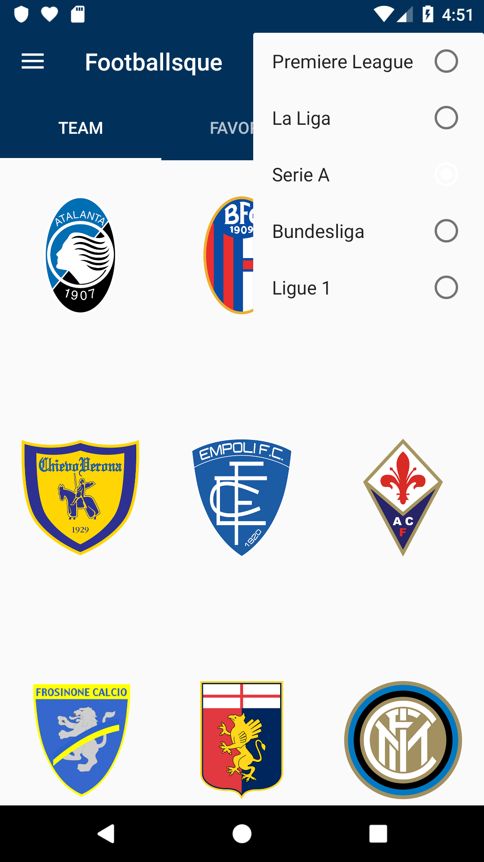
Fitur Aplikasi

Slide 6
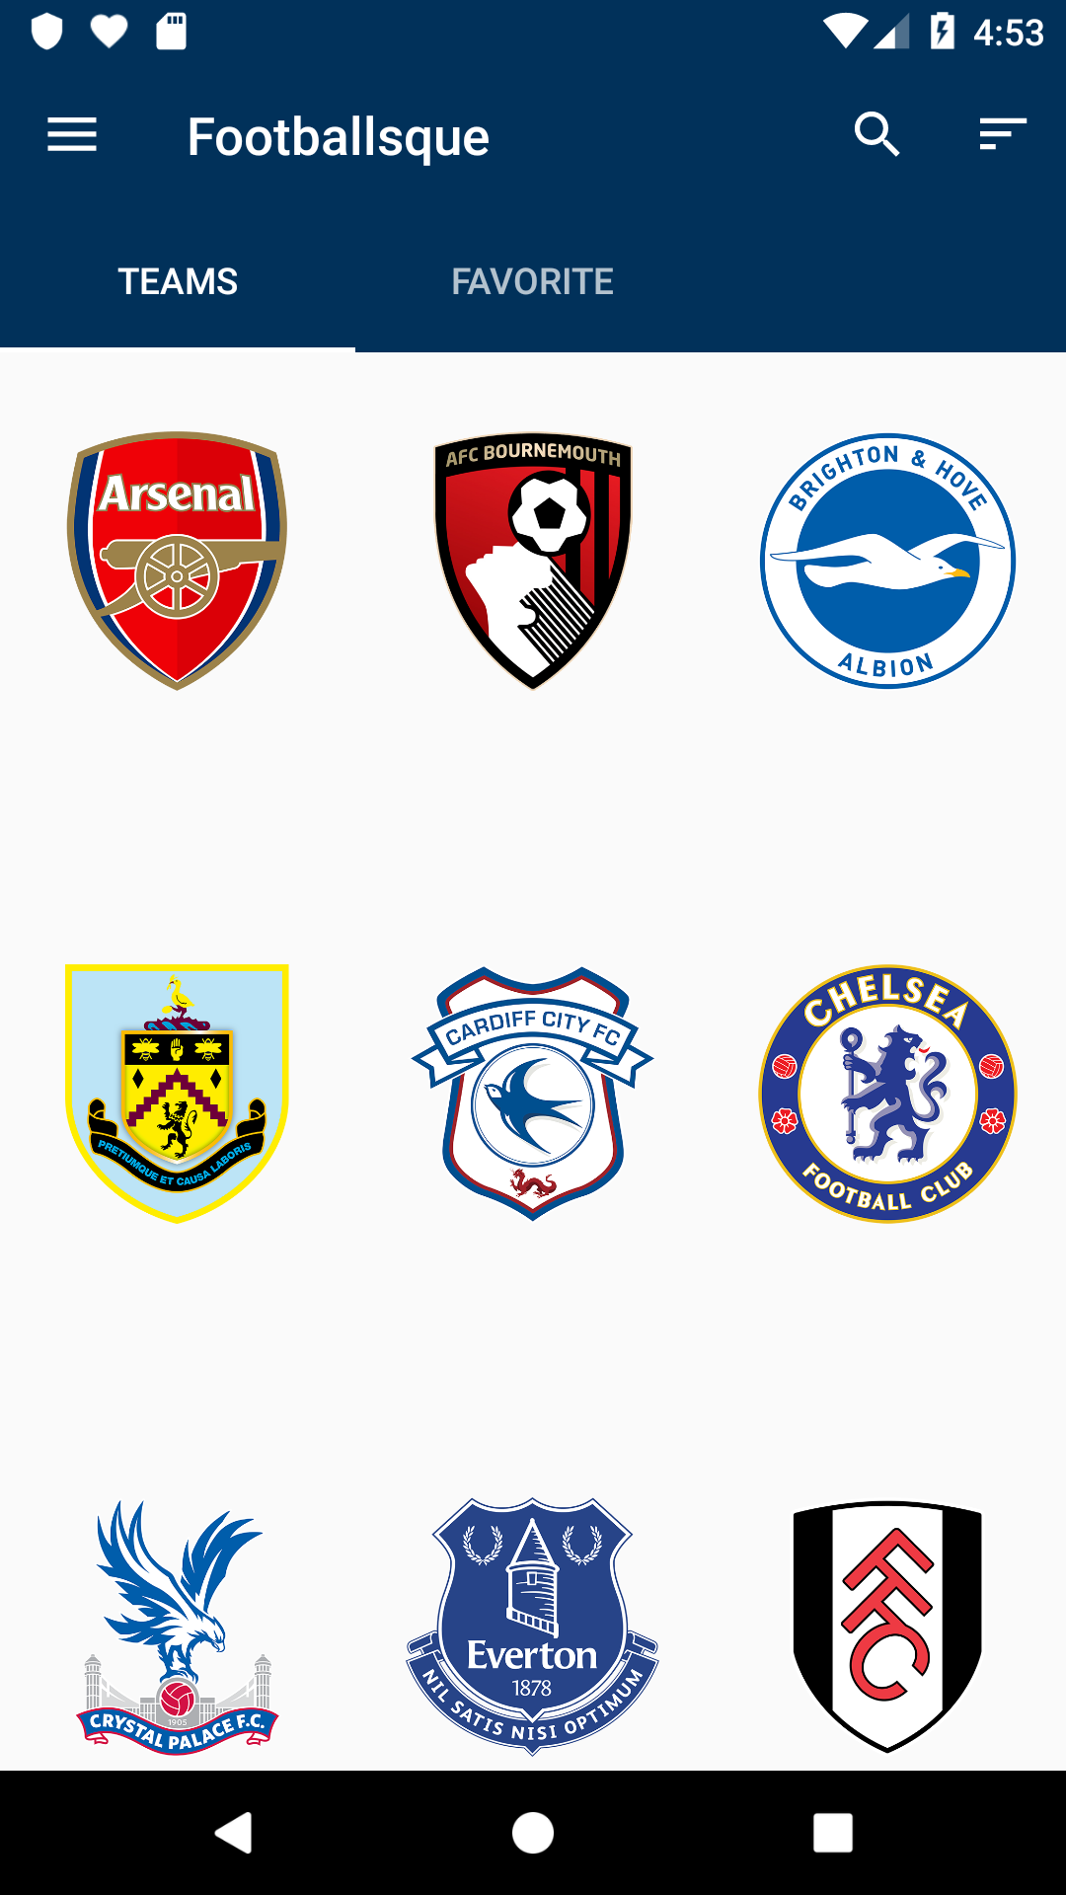
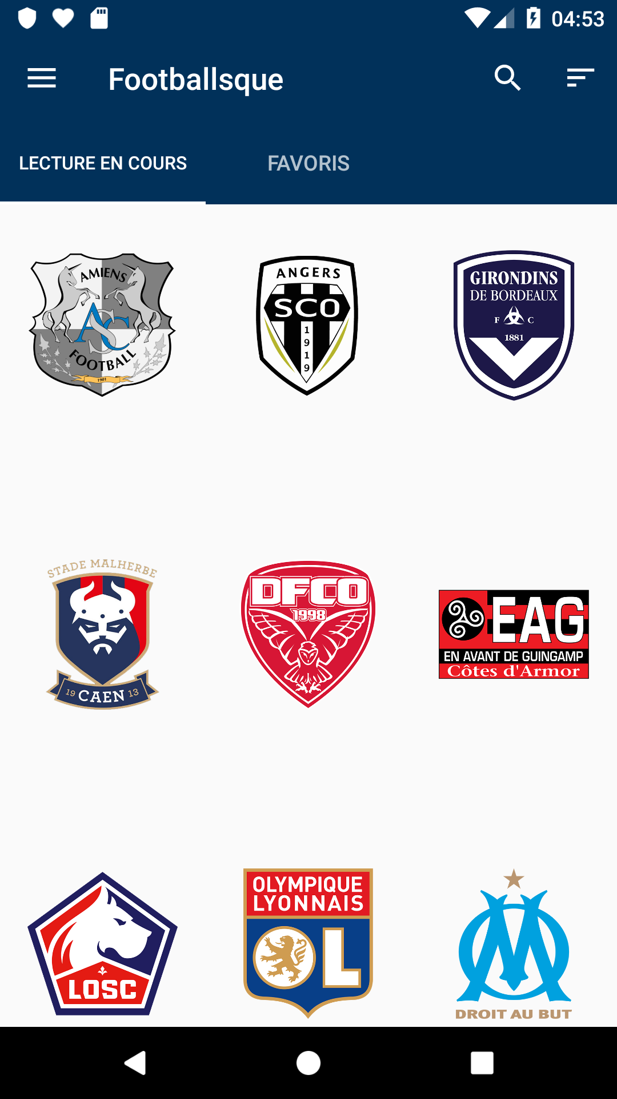




Slide 7
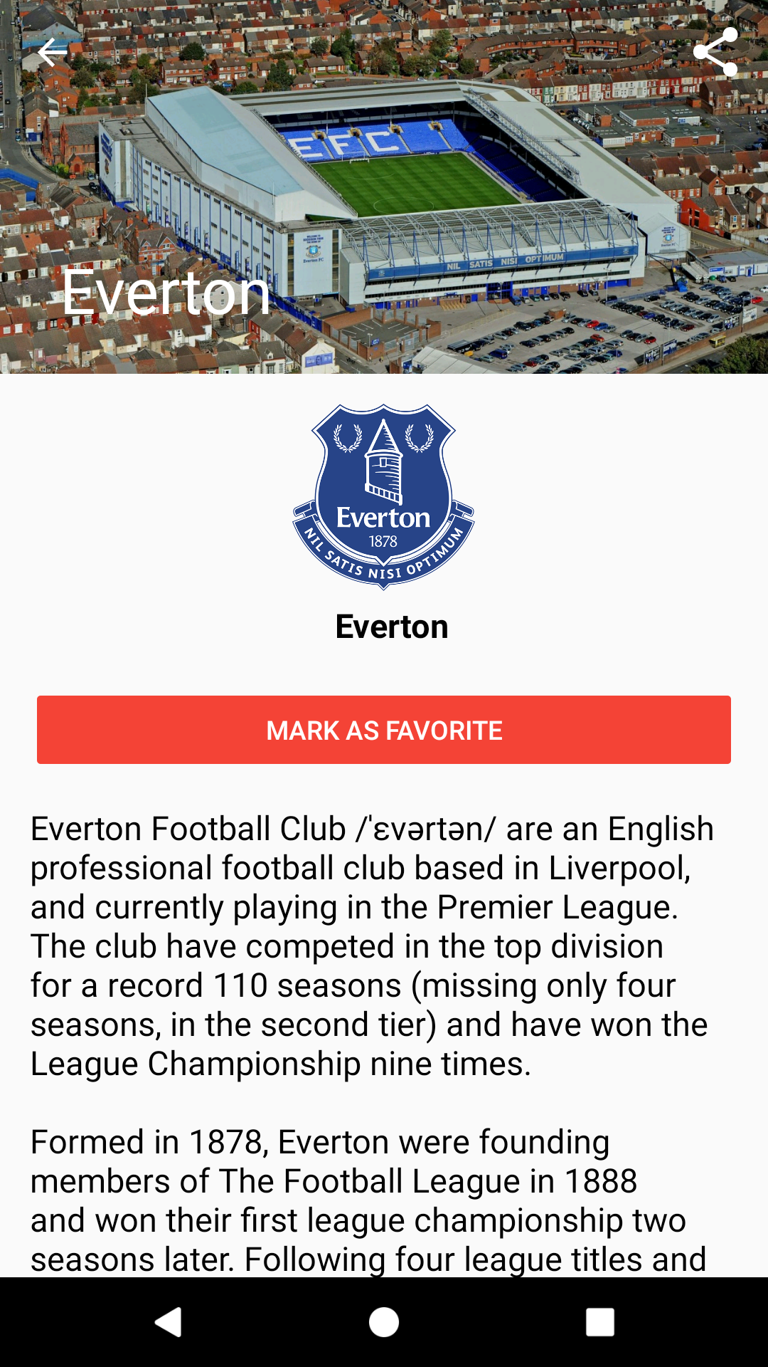
Fitur Aplikasi

Slide 8
Repository
https://github.com/16110274/PAMFootballUAS

